Slide 1

«Мобильная система оптимизации перемещения организованных групп»
«УМНИК» - 2014
Вашкевич В.Д., студент
Саратовский государственный технический университет имени Гагарина Ю.А.

Slide 2
Актуальность идеи
Задача управления и учета перемещения организованных групп людей по ограниченной территории относится к одной из наиболее востребованных в современном обществе. Такая задача имеет множество прикладных областей, начиная от ведения боевых действий и заканчивая управлением экскурсионными группами. Эти задачи трудны с организационной точки зрения и удовлетворительные их результаты сегодня могут быть достигнуты только при длительной специальной подготовке всех участников таких мероприятий, что не всегда возможно и не всегда дает нужный результат.

Slide 3
Предлагаемое решение
Мобильная система, обеспеченная возможностью использовать Интернет ресурсы, в условиях единого мероприятия. Система направлена на улучшение возможностей коммуникации и управления между организаторами в процессе проведения мероприятия.

Slide 4
Обоснование научной новизны проекта.
Алгоритм обхода неориентированного графа
Граф представляет собой модель системы ключевых точек. Данный алгоритм позволит предлагать автоматически генерируемый маршрут для каждой появляющейся в системе группы. Главным отличием алгоритма будет определение позиции на основе динамически меняющихся данных о состоянии вершин (точек позиций), что позволит прокладывать пути в графе в постоянно меняющейся среде

Slide 5
Техническая значимость (преимущества перед существующими аналогами)
Наименование показателя | Существующее программное обеспечение | Разрабатываемое программное обеспечение
Отслеживание местоположения подчиненных | + | +
Отправка сообщений и отметок на карте | + | +
Ведение статистики и формирование отчётов, на основе полученных данных | - | +
Кроссплатформенность | - | +

Slide 6
Перспектива коммерциализации результата НИОКР
Продажа коробочного продукта, обеспечивающее решение наиболее универсальных задач в прикладной области.
Организация предприятия осуществляющего доработку продукта под конкретного заказчика и его внедрение.
Поддержка сервера предоставляющего продукт в качестве сервиса с оплатой по факту использования сервиса

Slide 7
План реализации
Год | Планируемые мероприятия
1 | Разработка, проверка адекватности, и оптимизация алгоритма.
2, 3 | Создание программного продукта, его тестированием и регистрация для ЭВМ.

Slide 8
Защита прав на интеллектуальную собственность
Регистрация программы для ЭВМ

Slide 9
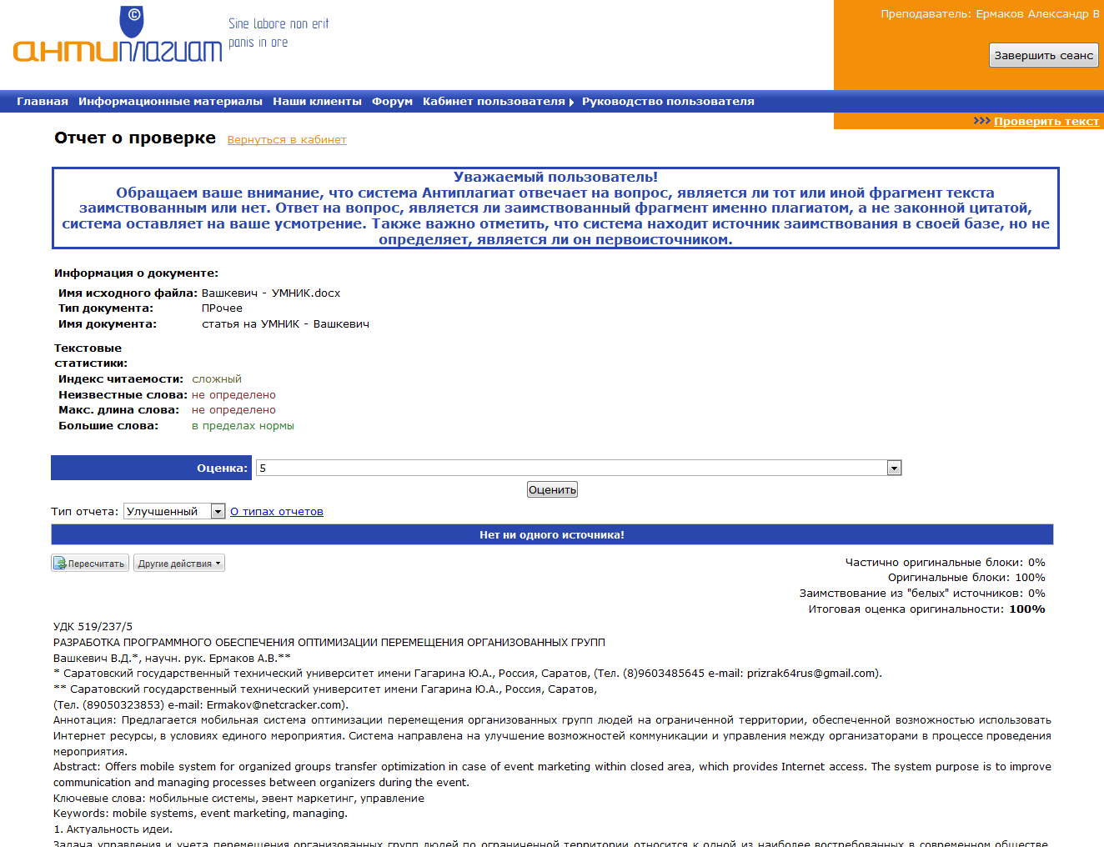
Отчет антиплагиат

Slide 10
Спасибо за внимание!
Контактная информация
Вашкевич Владимир Денисович
prizrak64rus@gmail.com

